Slide 1
安跃企服介绍
2024-01-01
深圳市龙华区观湖街道
锦鲤大厦1901

Slide 2
企业介绍
安跃企服是一家专注于规范企业财务的第三方服务企业，以财务核算、业财融合、税务筹划、知识培训及团队激励为切入点，通过提供方案、跟进实施、培训等服务，解决中小微企业成长过程中各阶段的财税及管理效率问题。 顾问团队核心成员均具本科及以上学历和高级会计师职称，10年以上财务管理经验；在数据分析、业财融合、税务筹划等方面有深厚的实战经验和丰富的专业知识，擅长指导、控制、优化企业资源配置、管控企业风险。

Slide 3

创始人介绍
刘文群（Ann Liu）
MBA
高级会计师
深圳市会计协会专家
高评委委员
20多年财务及管理工作经验
擅长领域：
数据分析、成本控制、纳税筹划
业财融合、流程优化、运营决策
ERP实施、预算管理、绩效管理

Slide 4
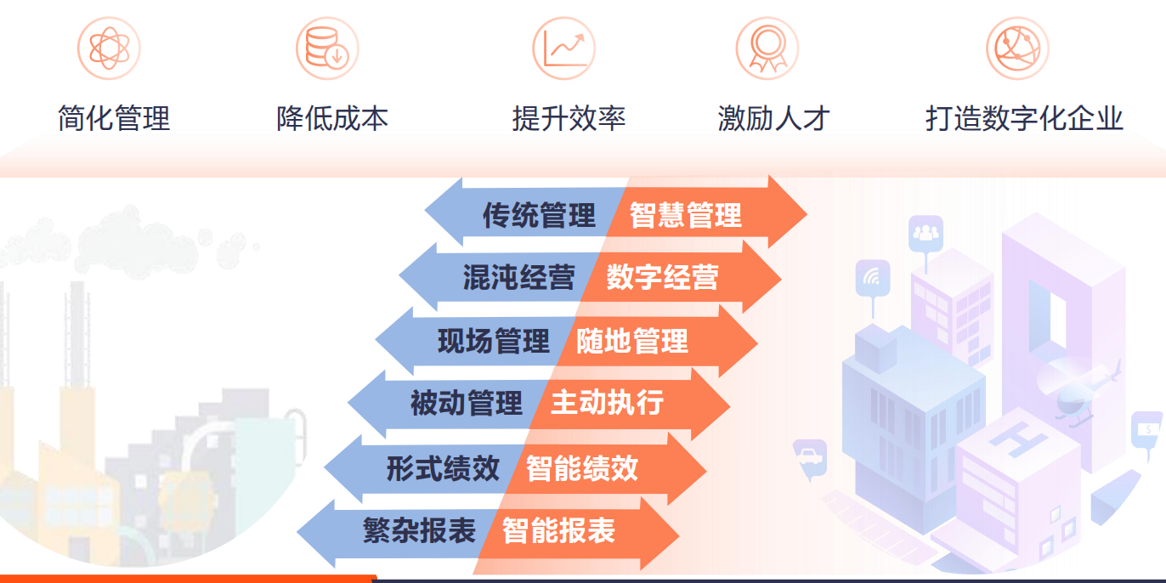
企业的优势

Slide 5
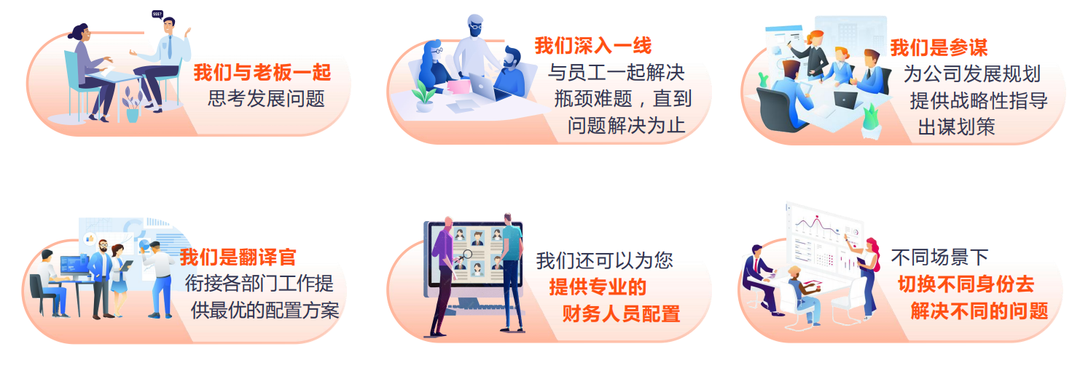
财税顾问角色

Slide 6
企业各生命周期的财务重点
成熟
81人+
壮大
41-80人
发展
11-40人
创业
0-10人
员工激励
预算管控
投融资决策协助
政府补贴
税务合规及筹划
数据收集及分析
管理效率提升
业财融合
财务核算完整
及时出具财务报表
规划税务合规
（植入底线思维）
活下来（管控好钱）
流水账清晰
满足政府记账报税

Slide 7
提供服务类型
经营资金（钱花在刀忍上）
融资（设计金融产品，融资对接，储备现金流）
政府补贴：政企关系及政府支持
阿米巴
销售激励（业务人员更重短期）
股权激励（利益共同体，降人力成本
ERP实施
运营分析
绩效管理
流程内控
预算管控
税务申报准确及完整
税务风险管控（尽可能降低税务风险）
税务筹划（合理利用政策，享受税收优惠）
资本
核算是财务根基
财务报表能及时出具
能反映企业真实情况
激励
业财融合
税务
核算

Slide 8
2024年产品目录

Slide 9
2024年产品系列
一级名称 | 二级名称 | 定位 | 年度报价（视企业规模及难度）
核算 | 理旧账 | 指定的短时间内集中调整和梳理，以达到指定用途 | 36000元起
 | 财务到家 | 兼职上门服务，充当半个财务 | 36000元起
 | 财务复盘 | 内部管理之需的财务审阅，外部合规的财务尽调 | 5000元每天
 | 兼职财务经理 | 账务指导审核+税务指导审核+数据分析+财务人培养 | 70000元起
税务 | 税察察 | 企业税务风险检查 | 5000元每天
 | 税大师 | 企业身边的远程税务咨询顾问 | 19800元起
 | 税务筹划 | 提供税收筹划方案及落地 | 40000元起

Slide 10
2024年产品系列
一级名称 | 二级名称 | 定位 | 年度报价
业财融合 | ERP实施 | 按客户的管理目标选择供应商；编写需求分析；编写ERP业务流程；初始数据处理； 辅导实施ERP，正常运用ERP系统 | 按企业的实际需求、基础条件、企业规模等具体情况另行约定。可以单个模块，可以多个组合，可以只提供方案可以方案加实施
 | 经营分析 | 企业经营需要哪些数据、如何获取需要的数据、如何分析数据
 | 预算管理 | 定预算、配资源、评业绩、分利益、促执行
 | 风险管理 | 内控风险，业务风险，合同风险，税务风险
 | 成本控制 | 按业务环节划分控制目标；撰写控制指南；实施控制；定期分析汇报，提供各环节量化的控制结果报告与绩效挂勾
 | 制度流程 | 确定企业目标、分析诊断流程现状、流程制度设计、实施、监控反馈优化
 | 绩效管理 | 分析企业管理基础、人员现状、企业所处阶段的重点任务; 确定绩效目标分解至个人；实施绩效管理；考核结果应用

Slide 11
2024年产品系列
一级名称 | 二级名称 | 定位 | 年度报价（视企业规模及难度）
其它服务 | 定制业务 | 满足个性化核算需求（财务调研，审报表，审风险，经营分析、培训等） | 5000元每天
 | 常年顾问 | 线上咨询服务和定期现场指导，长期跟踪优化，把公司战略与人和技术结合，创造管理价值 | 按实际需求
 | 高新企业 | 高新申请，高新账务处理 | 35000元起
 | 代办事项 | 注册变更、银行开户、出口退税、税务异常处理、补贴等 | 第三方报价

Slide 12
2024年高会评审
一级名称 | 二级名称 | 定位 | 年度报价（视企业规模及难度）
高会评审辅导 | 评审申报咨询 | 参评条件，流程，资料等 | 另行约定
 | 业绩梳理 | 个人业绩情况，行业情况，亮点提练，业绩优化
 | 业绩&答辩 | 撰写优化业绩报告，精炼业绩，亮点突出，答辩指导
 | 佐证资料咨询 | 撰写业绩证明、佐证材料指导

Slide 13

Thanks!

